Slide 1
Service Mesh
随着云计算与容器技术的普及，产品的功能日益庞大甚至臃肿，动辄就要对整体进行更新维护，成本太高。微服务正是该问题的最优解。
微服务的核心在于用分治的理念来对服务进行拆解。
但是，当服务越来越多时，便需要回答两个问题：服务发现和负载均衡。
Service Mesh的出现就是为了解决大规模微服务架构下，请求的高效可靠传输与服务治理问题。其也被视为微服务的未来发展趋势。

Slide 2
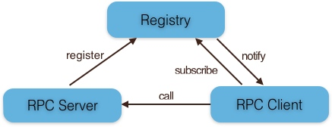
新浪微博的Motan RPC
过去，新浪微博使用的是Motan RPC框架，在该框架下， Client使用服务，需要向注册中心订阅RPC服务，Client根据Registry返回的服务列表，与具体的Sever建立连接，并进行RPC调用。
弊端：
与业务无关的服务治理逻辑与业务代码强耦合。
框架、SDK的升级和业务代码强绑定。
多语言的胖客户端支持起来性价比极低。
各种语言的服务治理能力天差地别，服务质量体系难以统一。

Slide 3
WeiboMesh
难题：
热点、突发事件所引发的流量洪峰应对（要求高效、完备的服务治理体系）。
混合云微服务架构下的复杂拓扑带来的冗长的调用链路、低效的请求长尾与其复杂的故障排查。
各语言服务治理能力差异性引入的异构系统服务治理体系建设难题。
方案：
将服务发现与治理功能下沉到Sidecar代理上。
在Cluster（服务集群）和Endpoint（节点）上对服务间通信流量的管控。
注册和发现不与任何平台耦合。
实现全新语言无关的通信协议Motan2和跨语言友好的数据序列化协议Simple。

Slide 4
小游戏质量测试
小游戏是宿主容器（微信）上用JS跑的程序应用，因此，测试上的一些测试注意点都与此有或多或少的联系。
容器测试：
宿主容器触发更高权限事件（如语音通话），小游戏被切至后台，需要测试游戏是否会crash，数据是否被影响，能否重新进入游戏等。
App和小游戏的数据互通。

Slide 5
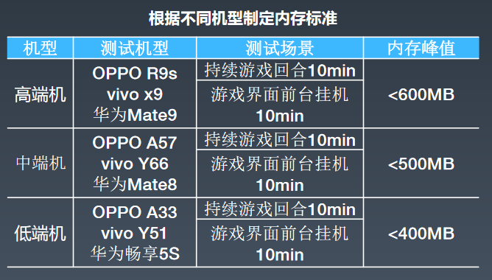
内存测试：
同一款小游戏在不同机型上的内存差异很大。
原因：
屏幕分辨率不同。
屏幕密度不同。
不同GPU芯片的内存策略不同。
优化方案：
资源压缩。
减少模型动画。
批渲染。
时间换空间（如场景切换通过Loading图来释放资源）。

Slide 6
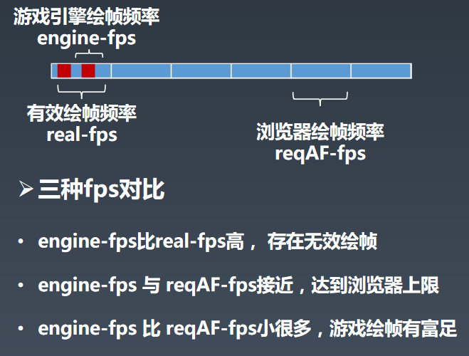
帧率测试：
帧率不是越高体验就越好，稳定性才更重要。
由于小游戏是在宿主容器上跑的，用app获取帧率的方式会包含宿主容器的渲染数据，而且浏览器由于有对静态图的优化等，其绘帧是不连续的。

Slide 7
其他测试：
适配兼容：
机型适配。
浏览器内核适配。
微信版本适配。
弱网测试：
请求超时。
弱网模拟。
支付测试。
物品购买、消耗。
核心玩法。
服务器性能：
压力测试。
承载玩家数。
实际协议比例。
阶梯式加压。
登录现象。
稳定性测试。
无宕机、crash。
12小时运行无内存泄漏。
整机CPU占用不超过70%。

Slide 8
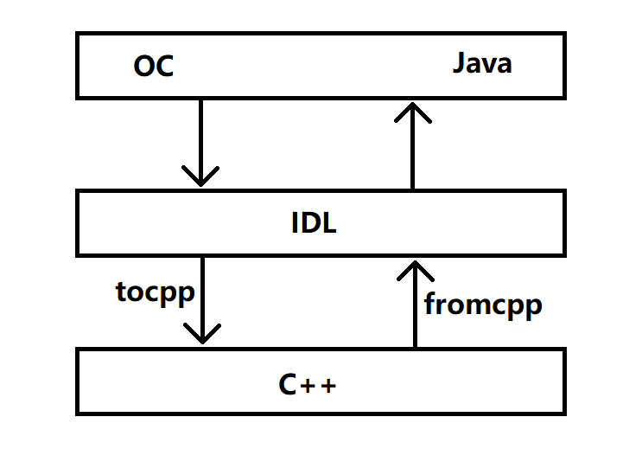
基于 C++ 构建微信客户端跨平台开发框架
苹果和安卓两套实现不一致，对结果不好把控，改动也难以统一。
通过统一对外接口的方式，对OC和Java隐藏内部实现，让苹果和安卓的使用功能一致的接口，减少开发差异。
用shared_ptr来维护实例对象，避免多次施放。

Slide 9
代码生成器
设计IDL（Interface Definition Language接口描述语言）
定义一个对象。
区分对象的类型。
支持在对象里定义方法。
支持基本的数据类型。
支持描述继承关系。

